Slide 1
Kaşıntı, Kızarıklık ve Tekrarlayan Ataklar: ASM’de Atopik Dermatit Yönetimi

Slide 2
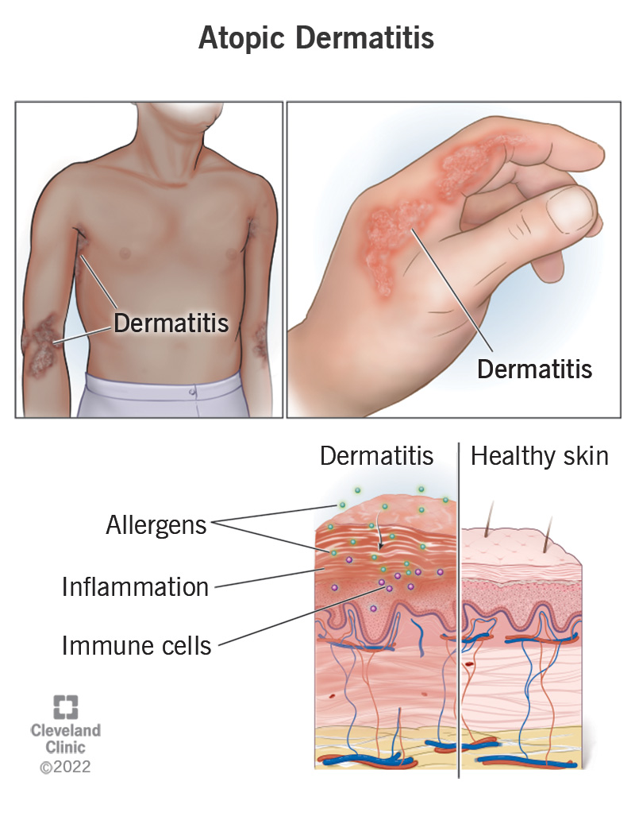
Giriş
Atopik dermatit (AD), kronik, tekrarlayıcı seyirli, inflamatuar bir deri hastalığıdır.
Genellikle çocukluk çağında başlar ancak erişkin dönemde de devam edebilir.
En belirgin klinik özellikleri kaşıntı, eritem (kızarıklık), kuruluk ve tekrarlayan ataklardır.
Aile hekimliği pratiğinde atopik dermatit sık karşılaşılan bir hastalıktır ve hem hasta hem de aile üzerinde ciddi bir yaşam kalitesi yükü oluşturur.
ASM’de atopik dermatitin doğru tanınması, uygun yönetilmesi ve gerektiğinde sevk edilmesi; komplikasyonların ve yanlış tedavilerin önlenmesi açısından kritik önemdedir.

Slide 3
Epidemiyoloji ve Etiyoloji
Prevalans: Çocukluk çağında %10–20, erişkinlerde %1–3 civarında görülür.
Risk faktörleri:
  Atopi öyküsü (astım, alerjik rinit)
  Genetik yatkınlık (filaggrin mutasyonu)
  Çevresel tetikleyiciler (alerjenler, irritanlar, iklim koşulları)
Patogenez:
  Epidermal bariyer defekti → artmış transepidermal su kaybı, irritanlara duyarlılık.
  İmmünolojik disfonksiyon → Th2 hücre yanıtı ve IgE artışı.
  Mikrobiyal kolonizasyon (özellikle Staphylococcus aureus).

Slide 4
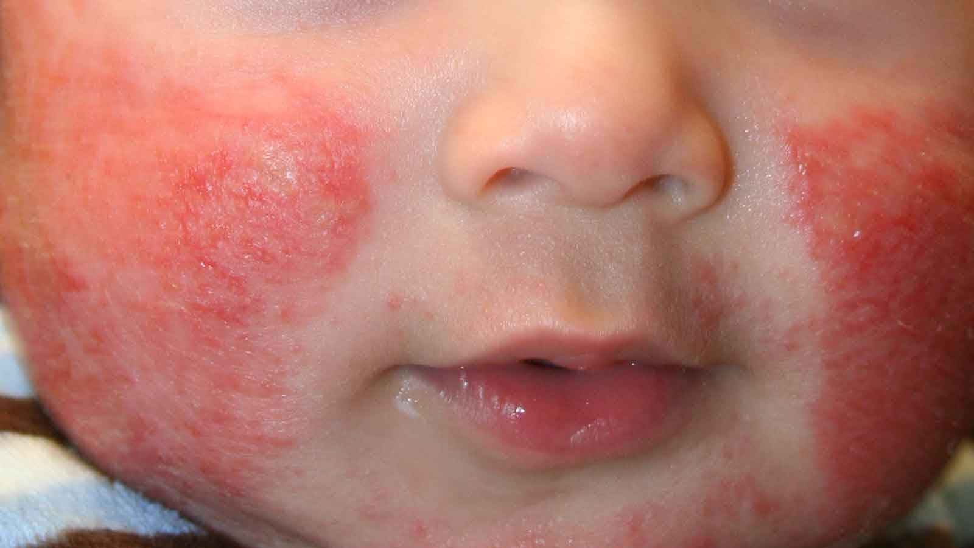
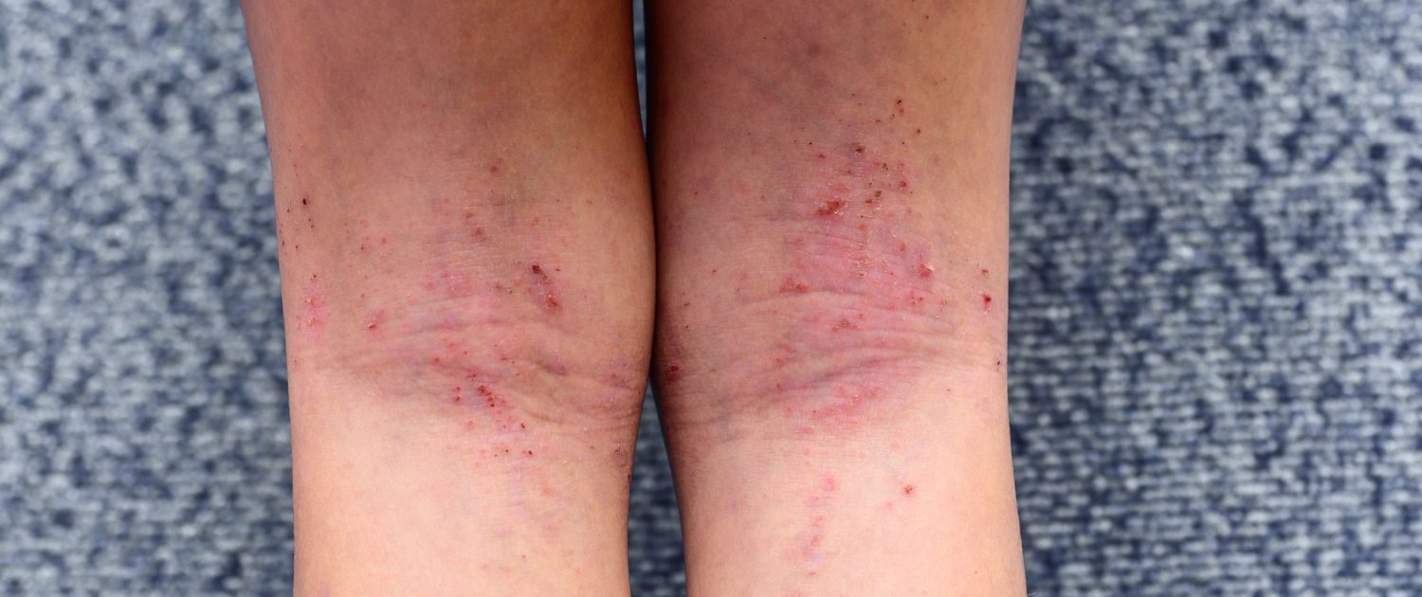
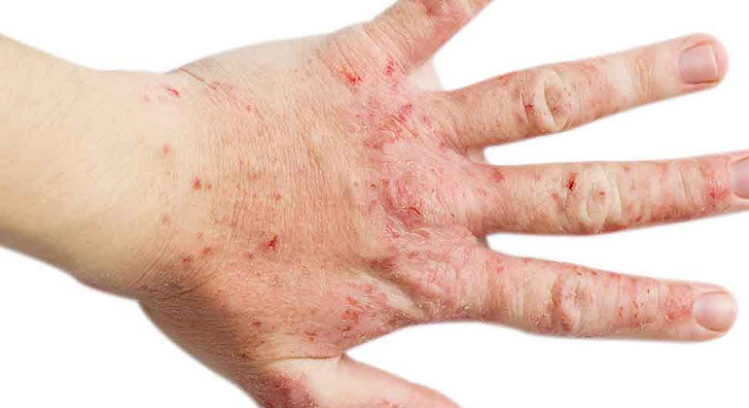
Klinik Bulgular
1. Anahtar Belirtiler
Kaşıntı (pruritus): Hastalığın en belirgin semptomudur. Uykuyu bölebilir, yaşam kalitesini düşürür.
Kızarıklık (eritem) ve döküntü: Akut dönemde eritemli, ödemli, veziküllü plaklar; kronik dönemde likenifikasyon ve kuruluk.
Tekrarlayan ataklar: Dönemsel alevlenme ve iyileşmeler.
2. Yaşa Göre Klinik Dağılım
İnfant dönemi (0–2 yaş): Yanaklarda, alın ve saçlı deride eritemli, veziküllü lezyonlar; bez bölgesi genellikle korunur.
Çocukluk dönemi (2–12 yaş): Dirsek içi, diz arkası, boyun gibi fleksural alanlarda kronik, kaşıntılı lezyonlar.
Erişkin dönem: Eller, yüz, boyun, üst gövde tutulumu ön plandadır; kronik likenifikasyon sık görülür.

Slide 5
3. Eşlik Eden Bulgular
Kserozis (cilt kuruluğu)
Dennie–Morgan çizgileri (alt göz kapağında kırışıklık)
Kaşıma izleri, ekskoriasyonlar
İkincil enfeksiyon bulguları (bal peteği görünümünde impetijinasyon, püstül, sarı kabuk)

Slide 6
Tanı Kriterleri
Tanıda en sık kullanılan yaklaşım Hanifin ve Rajka kriterleridir:
Majör kriterler (en az 3’ü olmalı):
  Kaşıntı
  Tipik dağılım ve morfoloji
  Kronik/tekrarlayan seyir
  Atopi öyküsü
Minör kriterler:
  Kserozis,
  Erken yaşta başlangıç,
  İkincil enfeksiyon,
  IgE yüksekliği,
  Göz çevresi bulguları vb.
ASM’de ayrıcı tanıda sık görülen durumlar: skabies, seboreik dermatit, kontakt dermatit, psoriasis.

Slide 7
Aile Hekimliğinde Yönetim
1. Hasta Eğitimi
Kronik seyir ve ataklarla gidiş hakkında bilgilendirme.
Düzenli nemlendirici kullanımı ve tetikleyici faktörlerden kaçınmanın önemi.
Kaşıma-döküntü döngüsünün hastalığı kötüleştirdiğinin açıklanması.
2. Nemlendirici ve Cilt Bakımı
Tedavinin temel taşıdır.
Vazelin bazlı veya seramid içeren ürünler tercih edilmelidir.
Günde en az 2 kez uygulanmalı, banyo sonrası nemli cilde sürülmelidir.
Sabun yerine syndet (sabun içermeyen temizleyiciler) önerilir.

Slide 8
Aile Hekimliğinde Yönetim
3. Topikal Tedaviler
Topikal kortikosteroidler: Akut alevlenmede 1. basamak tedavi. Potensi lezyon bölgesine göre seçilmeli (yüz/çocuk → düşük; gövde/el → orta; kalın likenifiye alan → güçlü).
Topikal kalsinörin inhibitörleri (takrolimus, pimekrolimus): Yüz ve kıvrım bölgelerinde, uzun süreli kullanıma uygun.
4. Antihistaminikler
Kaşıntı kontrolü için özellikle sedatif etkili olanlar (hidroksizin, difenhidramin) gece kullanımı faydalı olabilir.
Non-sedatif antihistaminikler genellikle sınırlı etkilidir.
5. Enfeksiyon Yönetimi
Bakteriyel süperenfeksiyon şüphesinde topikal veya sistemik antibiyotik (örn. mupirosin veya kısa süreli oral sefadroksil).
Sık tekrarlayan enfeksiyonlarda S. aureus kolonizasyonu düşünülmelidir.

Slide 9
Sevk Kriterleri
! Aile hekimi hastayı şu durumlarda dermatoloji uzmanına sevk etmelidir:
Şiddetli ve yaygın lezyonlar, topikal tedaviye yanıt alınamaması.
Şüpheli tanı (psoriasis, immün yetmezlik, kontakt dermatit vb.).
Sistemik tedavi (siklosporin, metotreksat, dupilumab gibi biyolojik ajanlar) gereksinimi.
Tekrarlayan ciddi enfeksiyonlar.

Slide 10
ASM’de Pratik Yaklaşım
Ayrıntılı anamnez (ailede atopi, tetikleyiciler, seyir).
Sistematik deri muayenesi.
Hastaya ve aileye cilt bakımı eğitimi.
Nemlendirici + uygun topikal kortikosteroid reçetesi.
Takip randevusu (1–2 hafta sonra).
Şiddetli, dirençli ya da komplike olgularda sevk.

Slide 11
Sonuç
Başarılı yönetimin temelinde doğru tanı, hasta eğitimi, düzenli nemlendirici kullanımı ve gerektiğinde uygun topikal tedavi yer alır.
Aile hekimleri, doğru yaklaşımla hem hastaların yaşam kalitesini artırabilir hem de gereksiz ileri tetkik ve sevklerin önüne geçebilir.
Atopik dermatit, ASM’de sık görülen ve kronik yönetim gerektiren bir hastalıktır.

Slide 12
KAYNAKÇA
1-Birinci Basamakta Tanı ve Tedavi Rehberi 2025
2-https://www.gunceldermatoloji.com/tr/atopik-dermatit-cocukluk-cagi-egzamasi
3-https://www.aid.org.tr/hastaliklar/alerji-ve-bagisiklik-sistemi-hastaliklari/atopik-dermatit/
4-https://alerjidoktoru.org/alerji/atopik-dermatitin-nedeni-nedir/
5-https://my.clevelandclinic.org/-/scassets/images/org/health/articles/24299-atopic-dermatitis

Slide 13
TEŞEKKÜRLER

